Slide 1
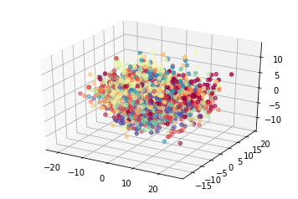
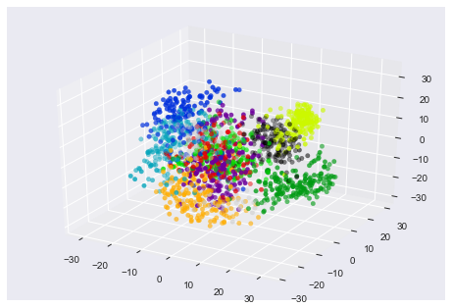
CIFAR-10
MNIST

Slide 2








对于一个batch中的个例随机使用子策略其中的一个

Slide 3
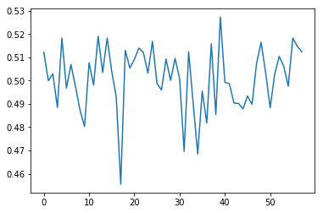
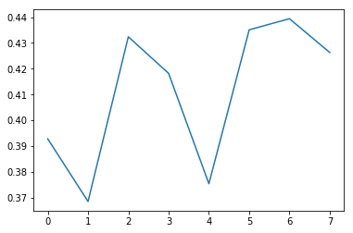
控制器训练
子模型采用LeNet
子模型采用MobileNet

Slide 4
 | LeNet |  |  |  | ResNet
 | 训练集 |  | 测试集 |  | 训练集 |  | 测试集
不增强 | 损失 | 准确率 | 损失 | 准确率 | 损失 | 准确率 | 损失 | 准确率
 | 0.8938 | 0.6986 | 1.7950 | 0.4301 | 0.0398 | 1.000 | 2.8779 | 0.5348
增强 | 1.3643 | 0.5330 | 1.5187 | 0.4615 | 0.3250 | 0.9743 | 2.6623 | 0.6101

